Slide 1
Экологический проект
«Огород на окне» старшая группа
«Чебурашка»
Воспитатель :
Клепикова М.Ю.
Старикова С.Ю

Slide 2


Slide 3
Актуальность проекта
Как известно, "самое лучшее открытие то, которое ребенок делает сам". Каждую весну дома на подоконнике у мам и бабушек расцветает зеленый ковер, рассада в ящичках различной формы и окраса, но детям строго настрого наказывают не трогать эти интересные растения. А интерес и любопытство с каждым годом все сильнее, ребята сами бы с удовольствием посадили бы чудо растение, поливали его, ухаживали за ним. Вот и возникла у нас идея создать свой огород - это чудо - огород, который призван развивать экологические ценности природы. Именно в дошкольном возрасте закладываются позитивные чувства к природе и природным явлениям, открывается удивительное многообразие растительного мира, впервые осознается роль природы в жизни человека. На нашем огороде дети сами смогут посадить и выращивать растения, ухаживать за ними.

Slide 4
Цель проекта
Формирование у детей интереса к опытнической и исследовательской деятельности по выращиванию культурных растений в комнатных условиях, воспитание у детей любви к природе, создание в группе мини-огорода.

Slide 5
Задачи
- Развивать познавательный интерес, формировать навыки экспериментирования; - Развивать чувство ответственности за порученное дело; - Формирование исследовательских навыков через вовлечение в практическую деятельность. - Формировать представления о работах проводимых в весенний и летний период в саду и огороде. - Расширять представление детей о жизни растений о потребностях их во влаге, тепле, свете для их роста. - Учить наблюдать за посадкой и всходами семян. - Учить детей делать выводы на основе наблюдений. - Воспитывать бережное отношение к растениям. - Расширять, обогащать, активизировать словарь детей. - Способствовать развитию восприятия красоты природы и передаче ее через рисунок, лепку, аппликацию. - Способствовать взаимодействию семьи и детского сада.

Slide 6
Предполагаемый результат
Ознакомление детей с культурными растениями.
Получение с помощью опытнической работы необходимых условий для роста растений.
Выявление с помощью исследовательской работы разнообразия посевного материала.
Формирование бережного отношения к растительному миру.
Формирование уважительного отношения к труду.
Создание в группе мини- огорода на окне.
Активное участие родителей в реализации проекта.

Slide 7
Результаты проекта
Дети познакомились с культурными растениями.
Дети увидели многообразие посевного материала.
Дети стали бережнее относиться к растительному миру.
В группе был создан огород на окне.
Дети стали более уважительно относиться к труду.
Дети совместно с воспитателем вырастили «свой огород».
Родители приняли активное участие в проекте «Огород на окне».

Slide 8
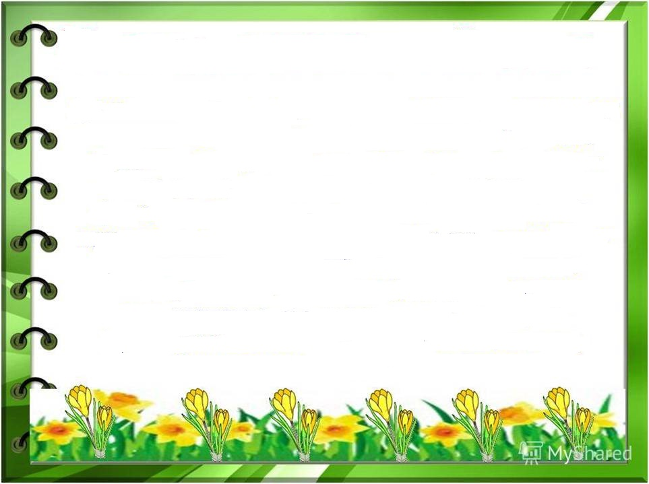
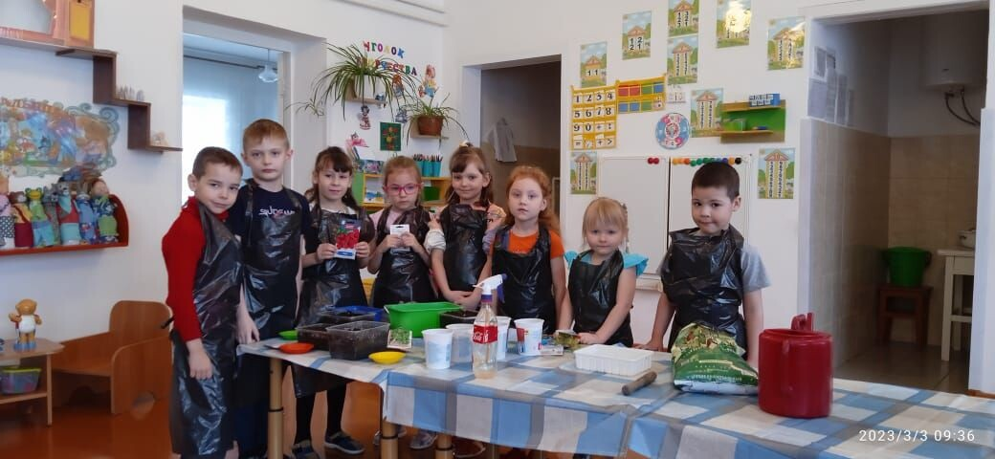
На нашем огороде мы посадили лук , укроп, петрушку, томаты, огурцы, кресс салат, редис. Все посадили 1 марта.

Slide 9
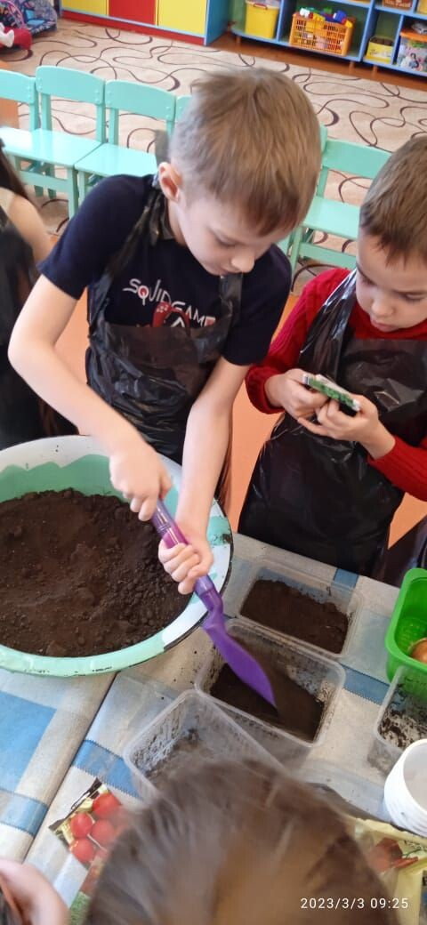
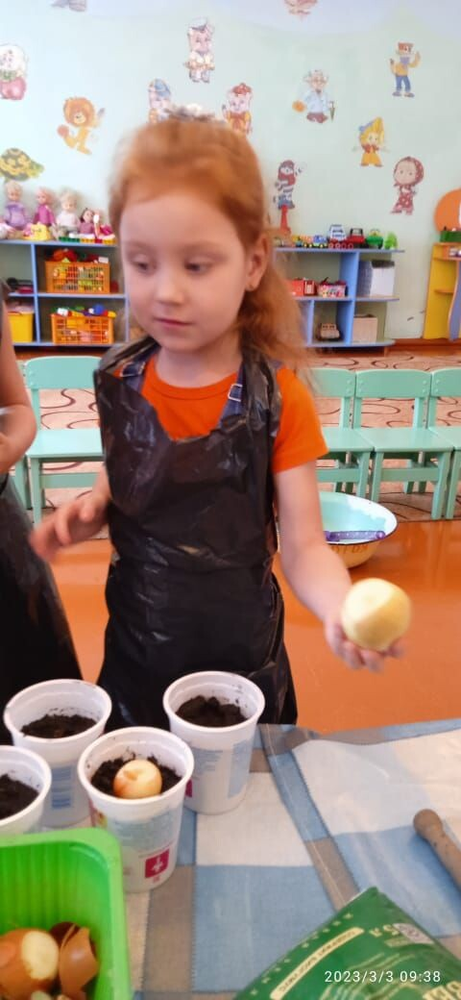
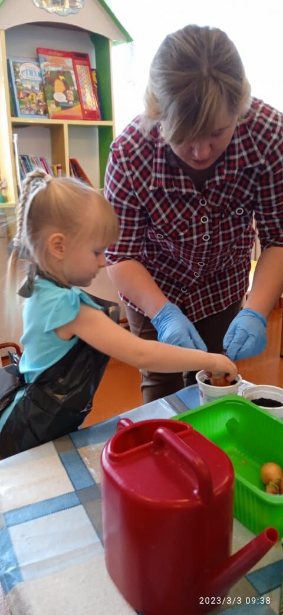
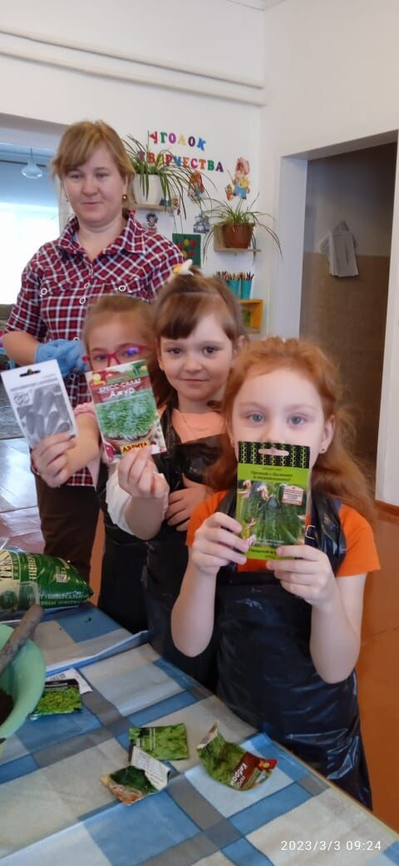

Slide 10
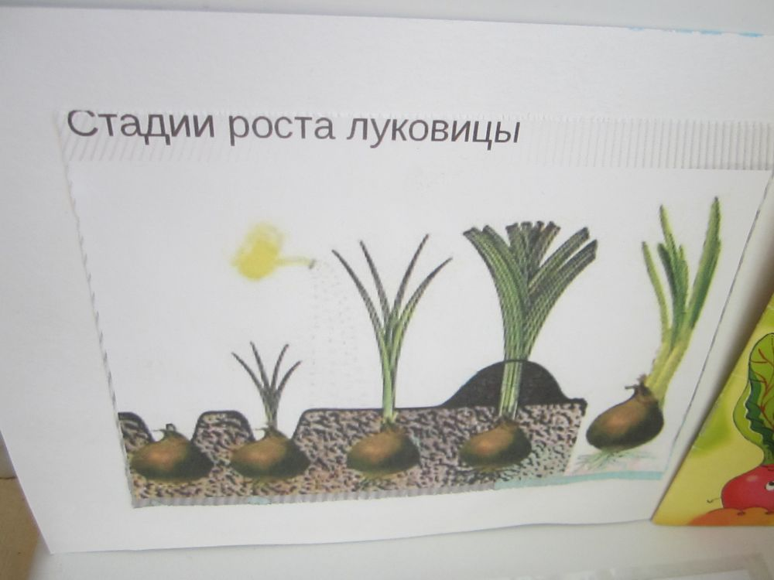
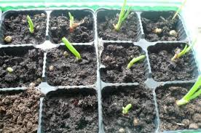
И чеснок у нас не плох.

Slide 11
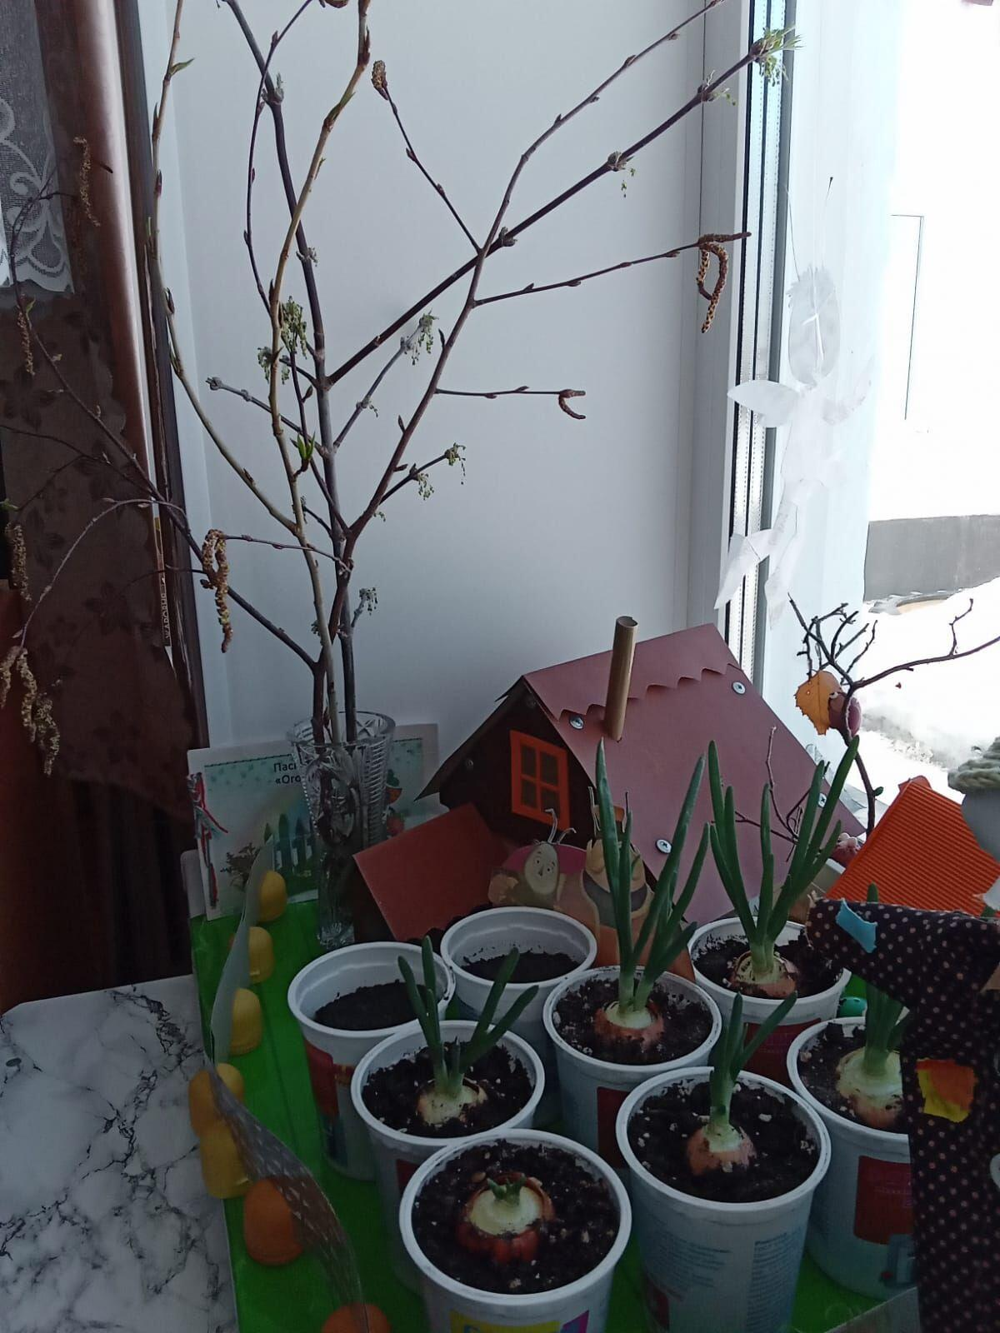
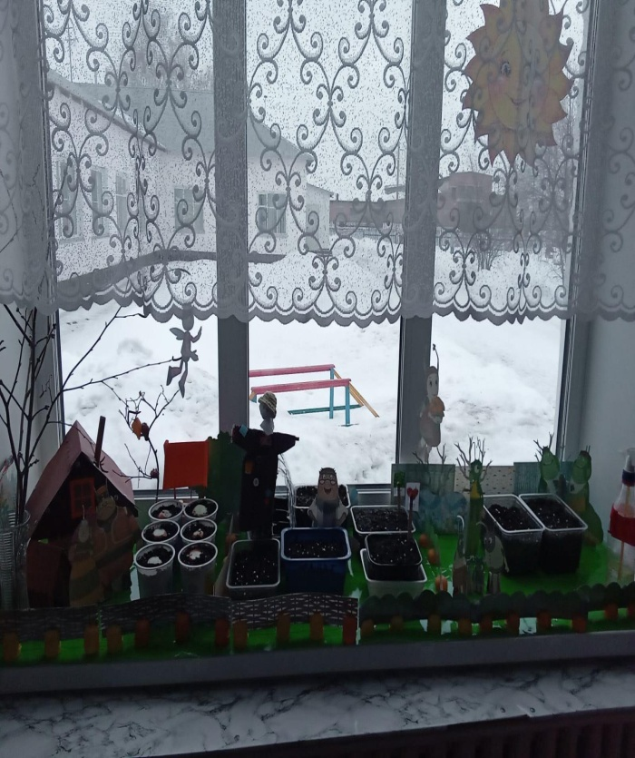
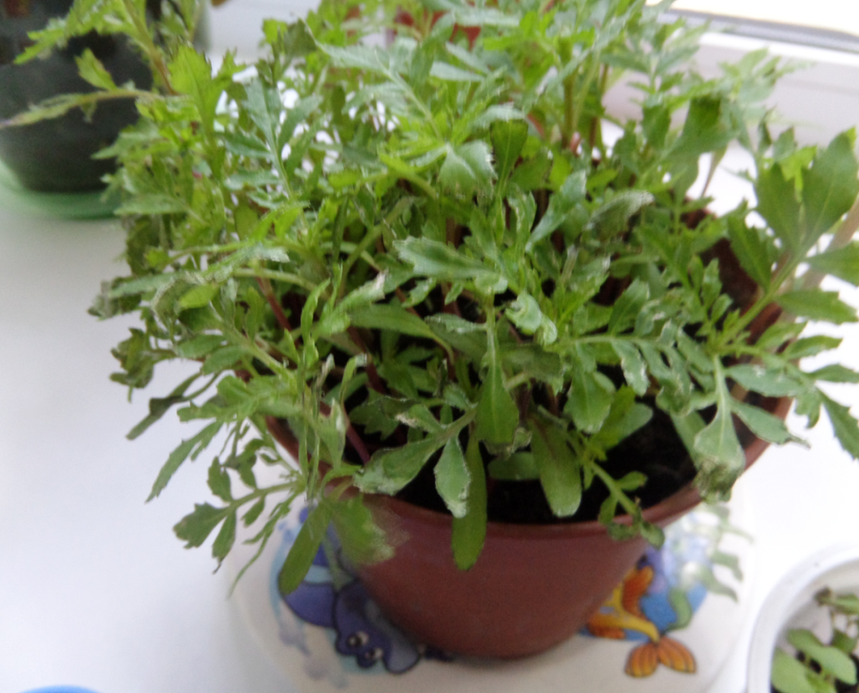

Slide 12
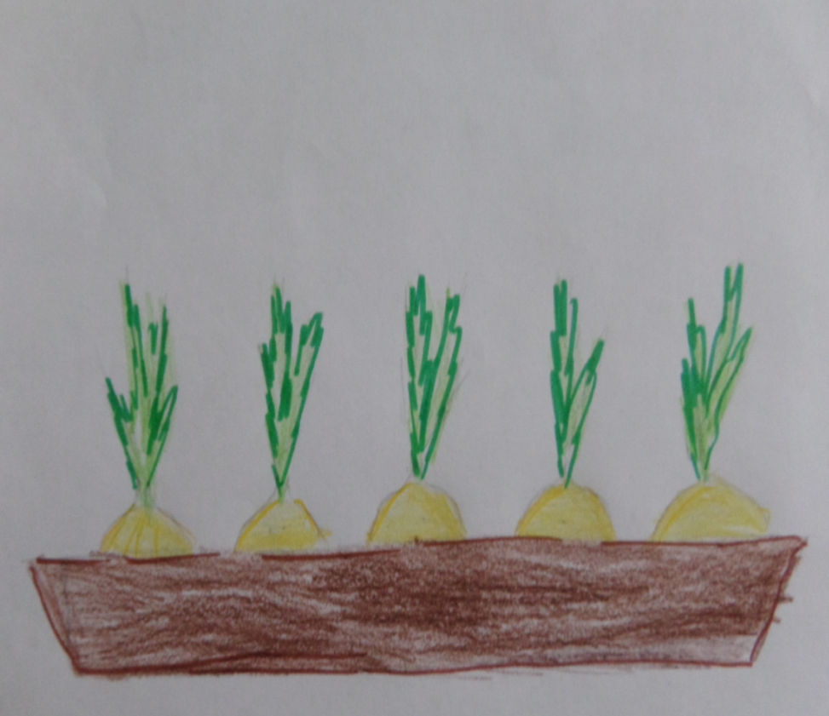
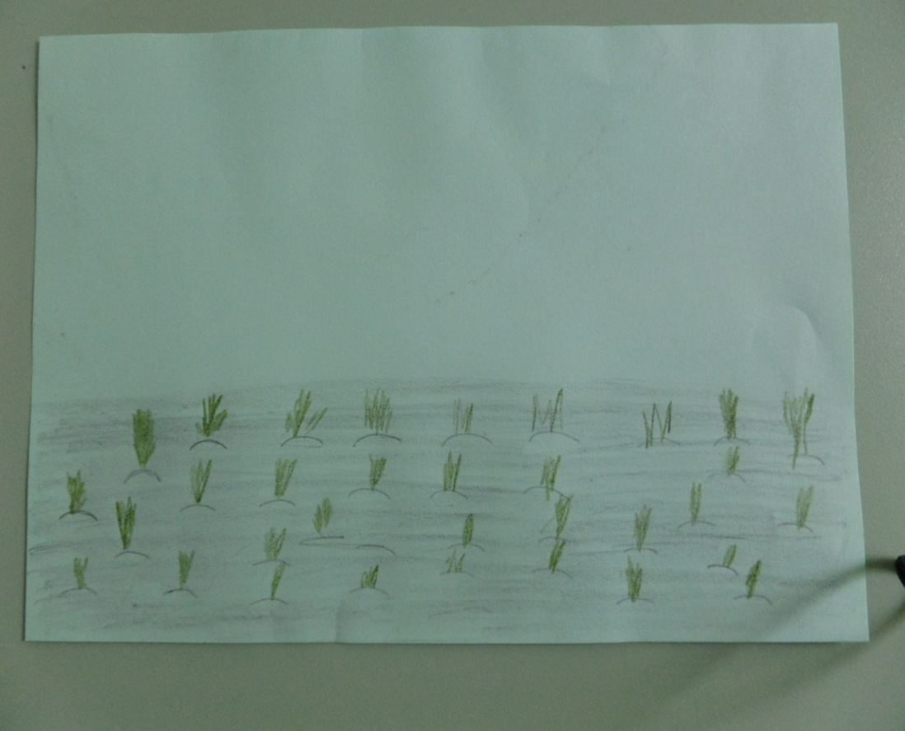
Наши рисунки
Это лук!

Slide 13
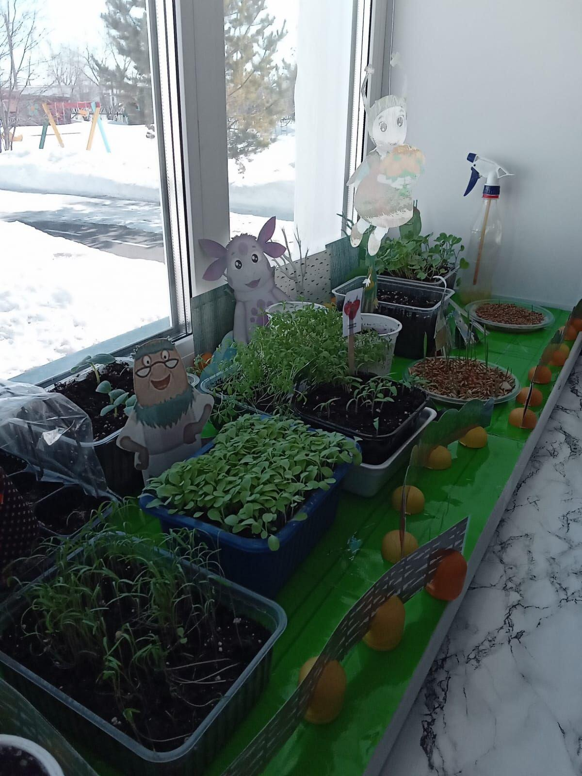

Slide 14
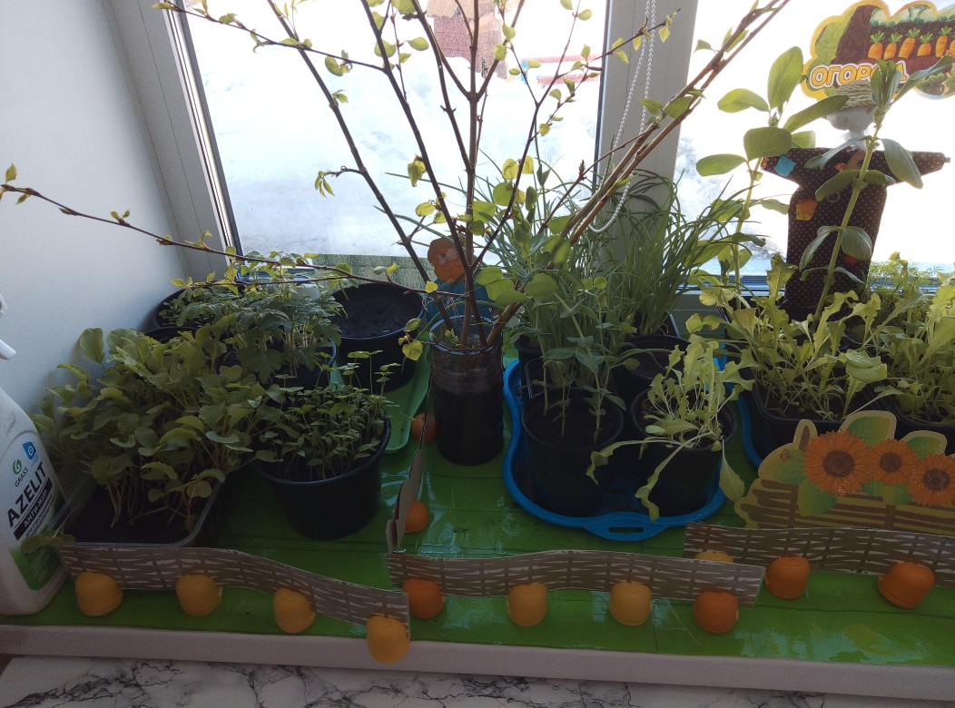

Slide 15
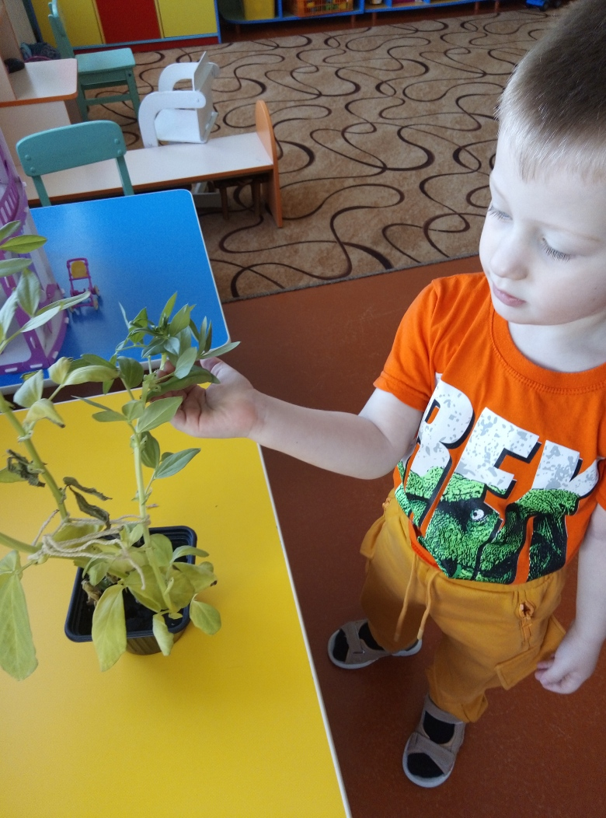
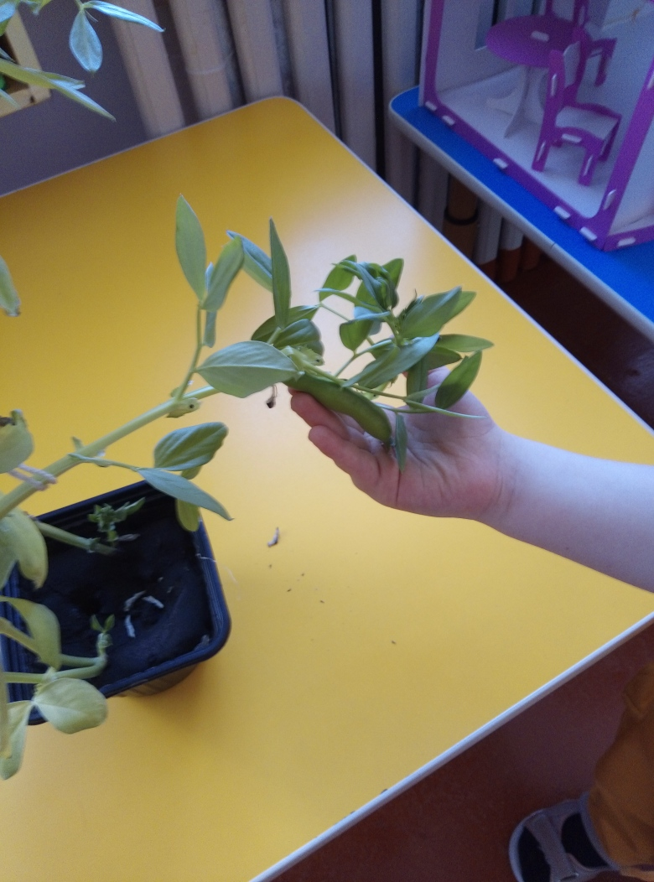

Slide 16
Спасибо за внимание!

